Slide 1

전국 호텔 탐색 및 예약 앱
10조 – 이도형, 임창현

Slide 2

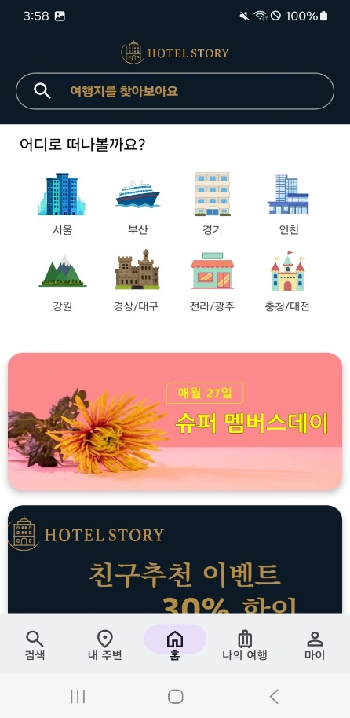
목차
기획 배경 및 목표
일정
개발 결과
기대효과
개발 후기

Slide 3
기획 배경 및 목표
기획부터 설계, 구현, 테스트까지 전 과정을 경험하기 위해
일상 속에서 쉽게 사용할 수 있는 호텔 숙박 예약 어플이 적합하다고 판단
공공데이터를 기반으로 실제 호텔 정보를 DB에 구축, 백엔드 서버에 연동
실제 데이터를 기반으로 동작하는 서버 연동형 예약 시스템을 구현

Slide 4
기획 배경 및 목표
1. 공공 데이터의 실용적 활용
2. 서버와 클라이언트 간의 연동을 통해 실제 서비스 수준의 앱 완성
3. 학기 중 습득한 이론과 기술을 실제 프로젝트에 응용
4. 최적화된 소스코드 구조와 컴포넌트 설계를 통해 유지보수성과 성능 개선

Slide 5
일정
공공데이터 활용을 통한 데이터 수집 및 DB 구축
전체적인 기능 흐름과 UI 구조를 설계
백엔드 서버 개발
안드로이드 클라이언트 개발
디자인/UI 개선

Slide 6
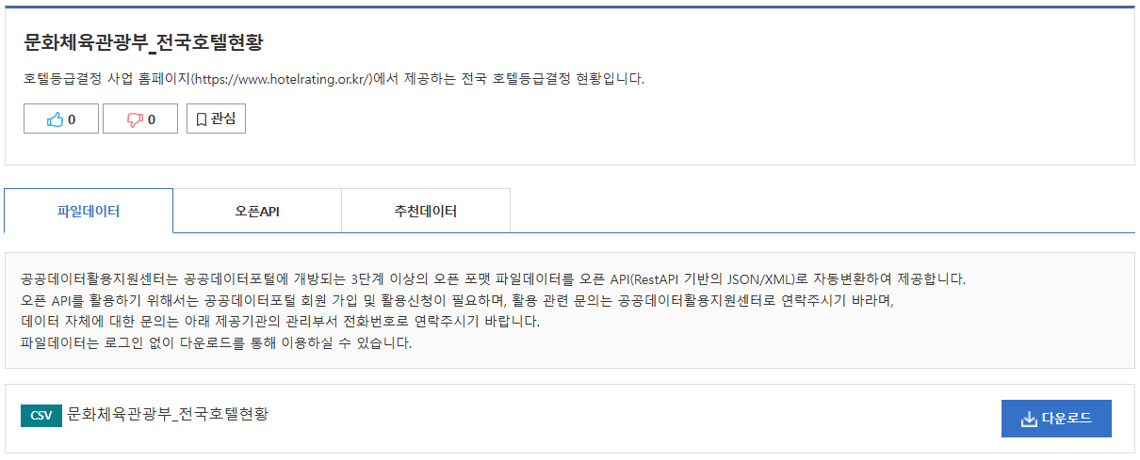
개발결과 – DB 활용 및 서버 구축
공공데이터포털(data.go.kr)의 전국호텔현황 데이터셋 사용 → 전국 615개의 호텔 정보

Slide 7
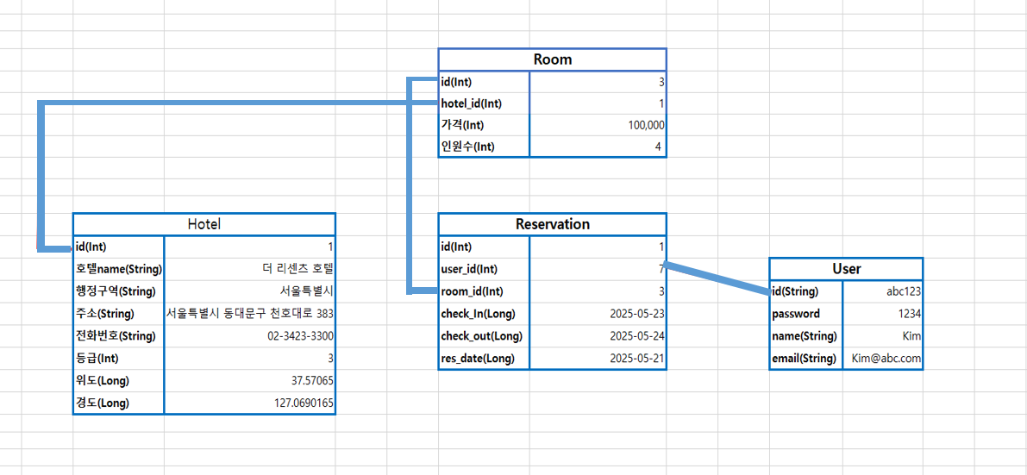
개발결과 – DB 활용 및 서버 구축
[DB 테이블 구조]

Slide 8
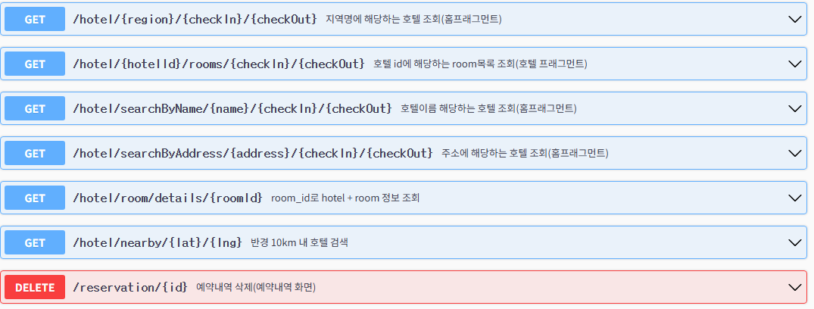
개발결과 – 지역별 탐색기능
[REST API 구축]

Slide 9
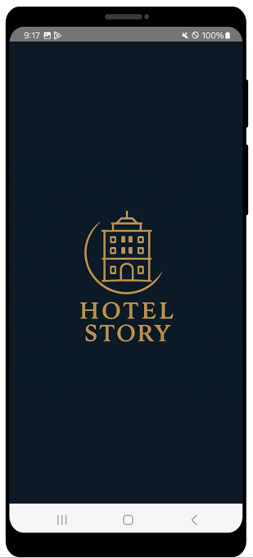
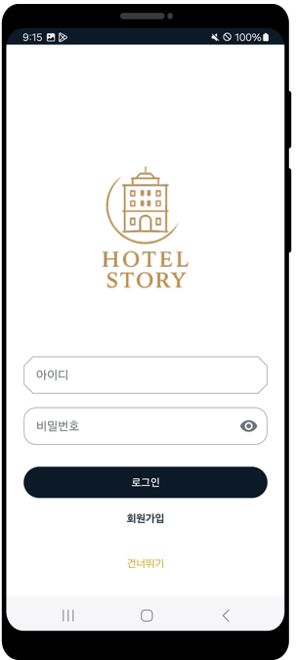
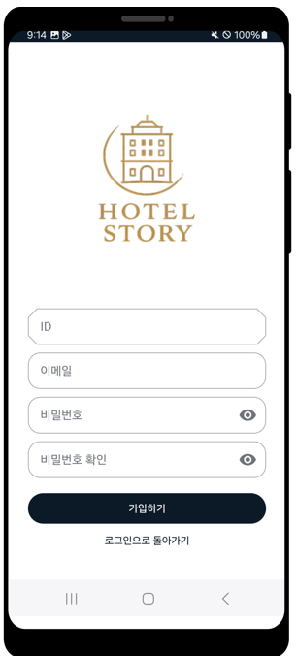
개발결과 – 로그인, 회원가입

Slide 10
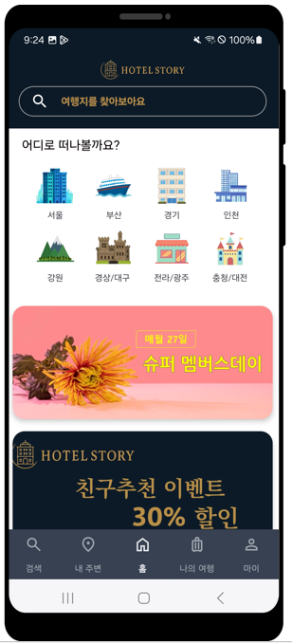
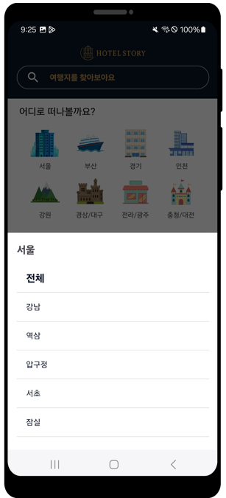
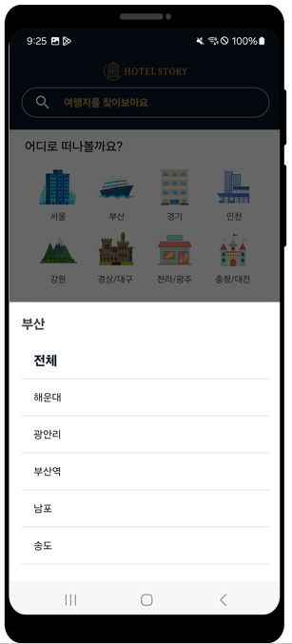
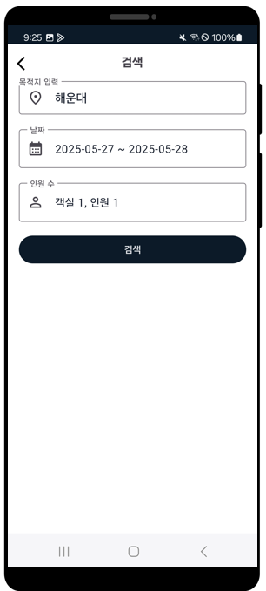
개발결과 – 홈

Slide 11
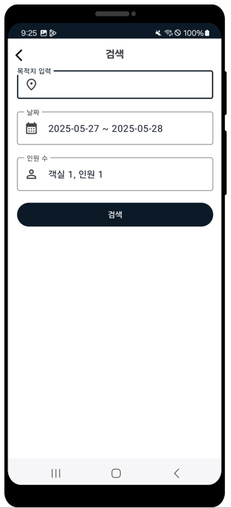
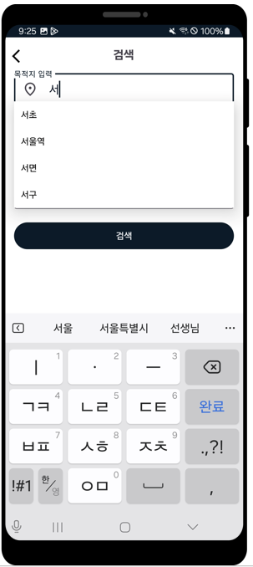
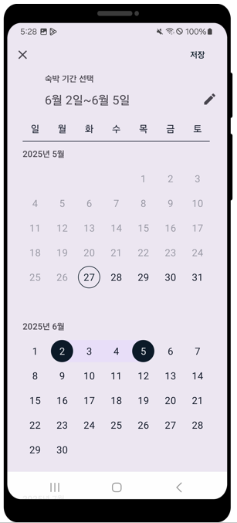
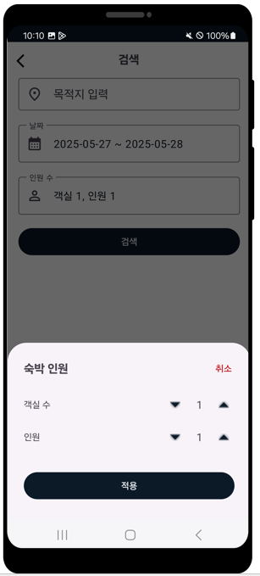
개발결과 – 호텔 검색
지역명 자동 완성 기능 추가

Slide 12
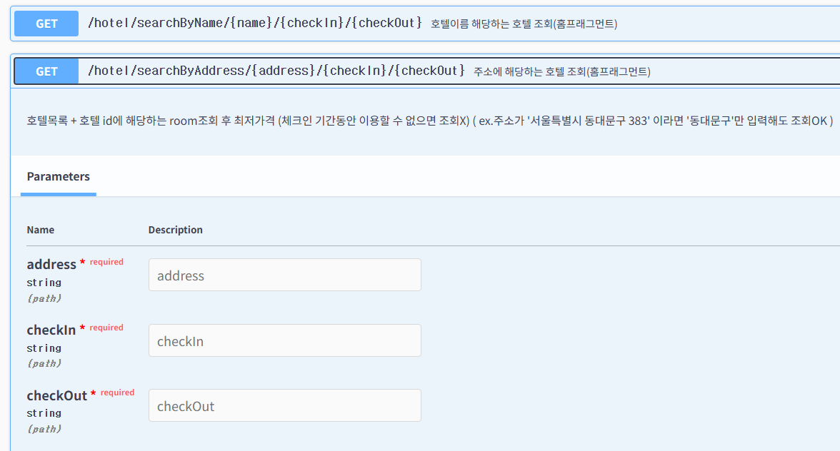
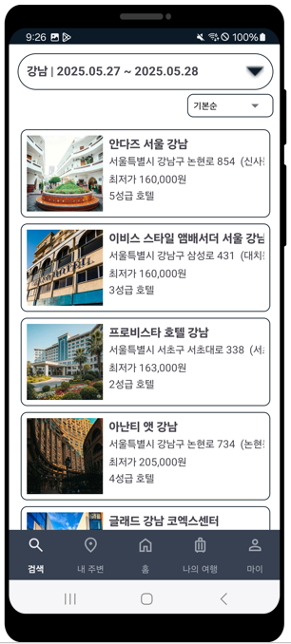
개발결과 – 검색 및 조회
단순한 호텔 조회가 아닌,
서버를 통해 호텔의 빈 방 현황, 체크인&체크아웃 일정에 따른 예약 가능 여부를 고려해
예약 가능한 호텔 & 최저가 조회

Slide 13
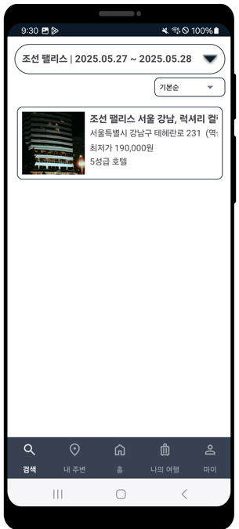
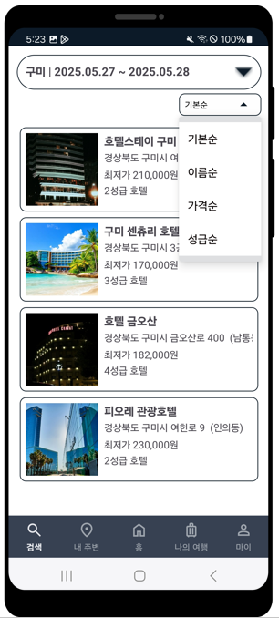
개발결과 – 검색 및 조회
호텔명으로도 검색 가능
이름순, 가격순, 성급순 조회 가능

Slide 14
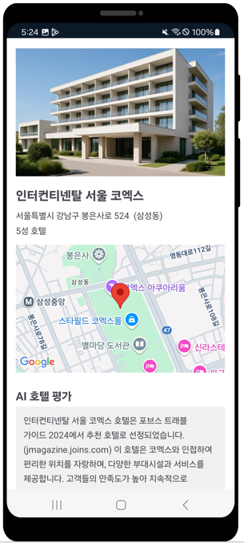
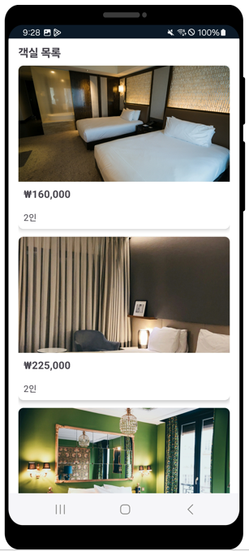
개발결과 – 호텔 상세 조회
호텔의 정보와 상세주소, 지도 등에 대하여 확인할 수 있으며
객실 목록에서 예약 가능한 객실을 함께 확인할 수 있다.

Slide 15
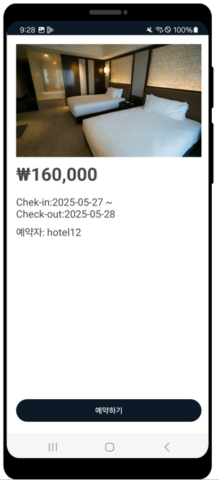
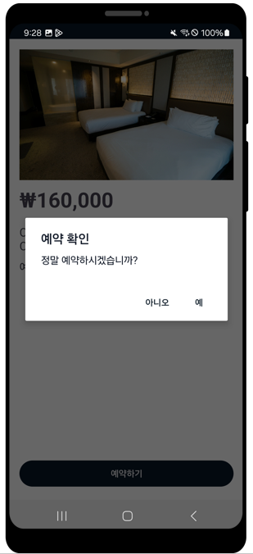
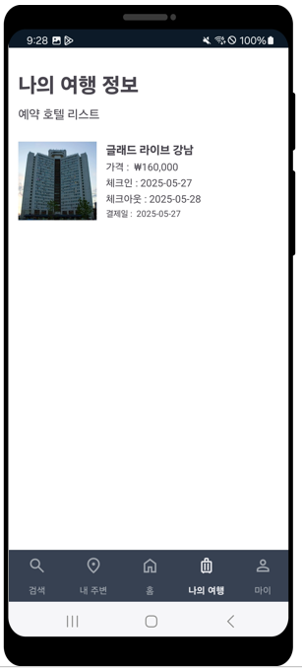
개발결과 – 방 예약
예약 완료 시,
나의 여행 정보에서 확인 가능

Slide 16
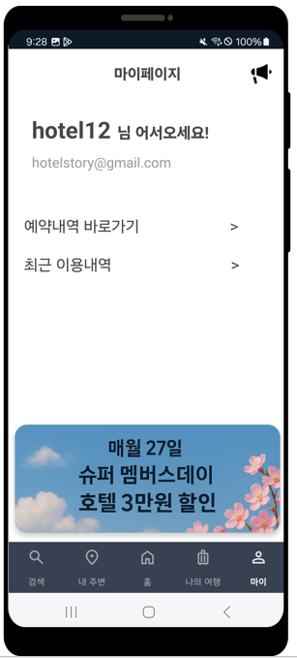
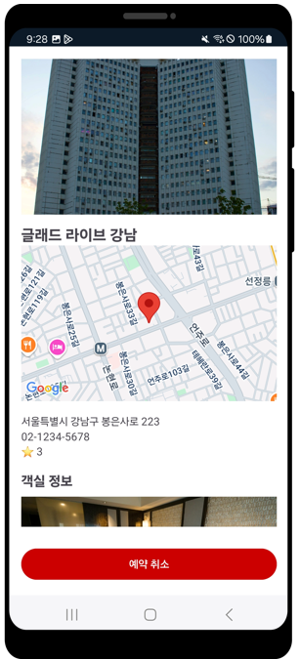
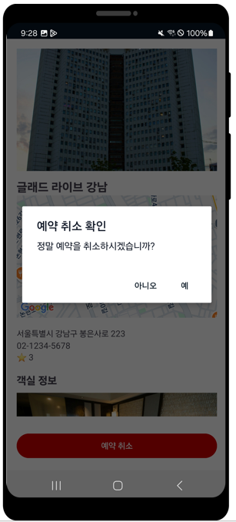
개발결과 – 나의 예약 조회 및 취소

Slide 17
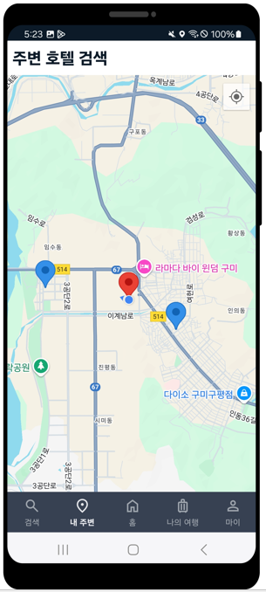
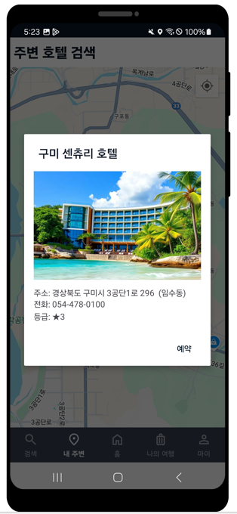
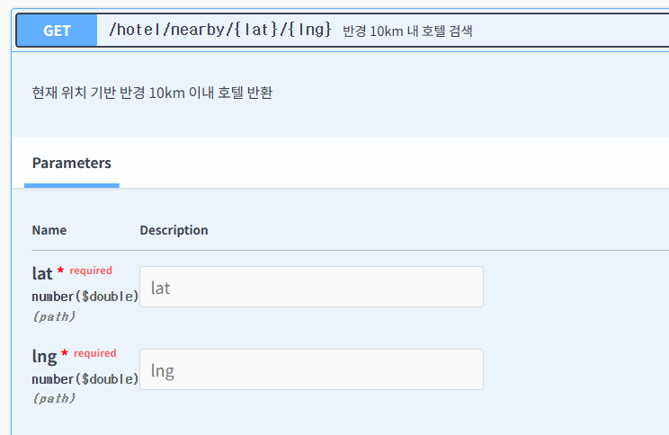
개발결과 – 내 주변 호텔 조회
GPS 를 통한 나의 위경도 정보를 이용해
서버를 통해 내 위치의 반경 10km 내의
예약 가능한 호텔을 확인할 수 있다.

Slide 18
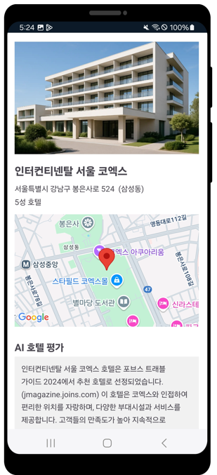
개발결과 – GPT API를 이용한 호텔 평가 조회
Chat GPT API를 활용해
호텔 상세조회 화면에서
해당 호텔에 대한 간단한 설명과 특징, 평가를 둘러볼 수 있다.

Slide 19
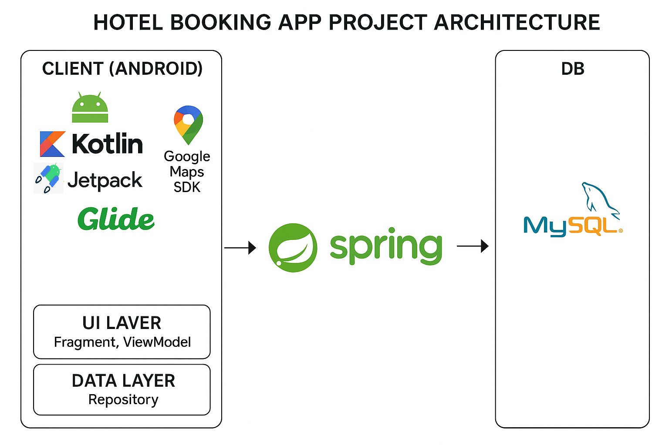
적용한 패턴과 핵심 기술

Slide 20
개발 후기
안드로이드 앱과 Spring Boot 서버를 연동하며
전체 시스템 구조를 이해
ChatGPT API와 이미지 생성을 통해 AI 기술의 가능성과 흥미를 체감
실제 공공데이터를 활용하며 데이터 처리와 활용의 중요성을 학습
사용자 편의성을 고민하며 실사용자 관점에서의 앱 설계 역량이 향상
MVVM 패턴을 적용하며 데이터를 효율적으로 관리하고 구조화하는
방법에 대해 깊이 고민

Slide 21
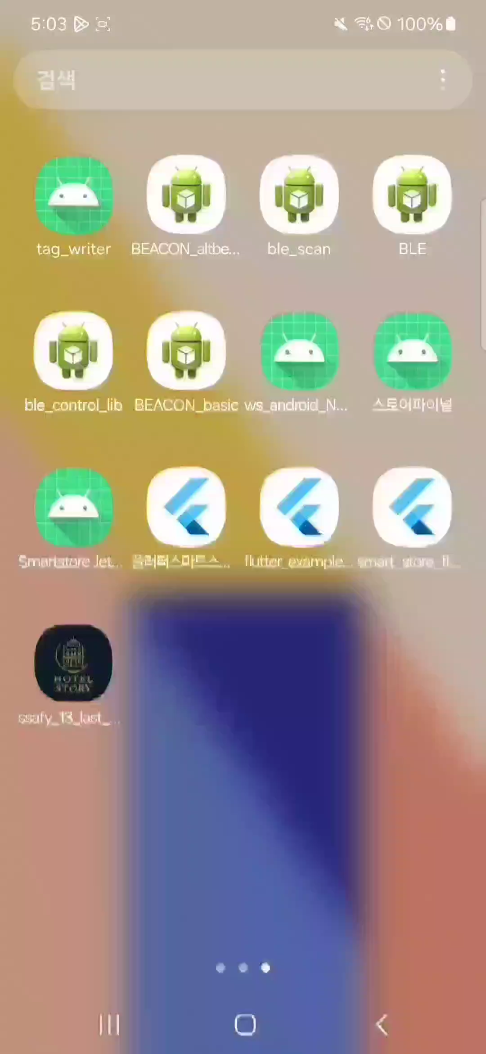
시연 영상

Slide 22
감사합니다
10조 – 이도형, 임창현

